Slide 1
FINAL PROJECT CLAUDE CODE · HACKTIV8
POS Merchant
Hunter
“Mission control” untuk menemukan calon merchant Hitachi POS berikutnya.
Final Project Claude Code · Hacktiv8 · untuk PT Hitachi Channel Solutions Indonesia
NAMA PESERTA
(ganti dengan nama lengkap Anda)
Notes:
[0:00-0:20] Pembuka. Kalimat pembuka: "Di mana merchant Hitachi POS berikutnya? Hari ini jawabannya ada di tebakan; dengan POS Merchant Hunter, jawabannya ada di peta." Perkenalkan diri, sebutkan ini final project training Claude Code Hacktiv8 untuk PT Hitachi Channel Solutions Indonesia. Catatan: ganti "Nama Peserta" sebelum dikumpulkan.

Slide 2
02 · MASALAH
Mencari merchant masih tebak-tebakan
Di mana merchant Hitachi POS berikutnya? Hari ini jawabannya ada di tebakan.
01
02
03
04
05
Manual
Tanpa peta
Tanpa skor
Tanpa jejak
Tanpa angka
Tim sales mencari calon merchant satu per satu.
Tidak ada pandangan spasial atas outlet dan sekitarnya.
Tidak ada prioritas: prospek panas tak terlihat.
Tidak tahu siapa sudah menghubungi siapa; risiko kontak ganda.
Manajemen tidak punya ukuran nilai dan perkembangan.
Akibatnya: waktu riset sales besar, peluang terlewat, dan nilai pekerjaan sulit dibuktikan.
POS Merchant Hunter
02 / 12

Slide 3
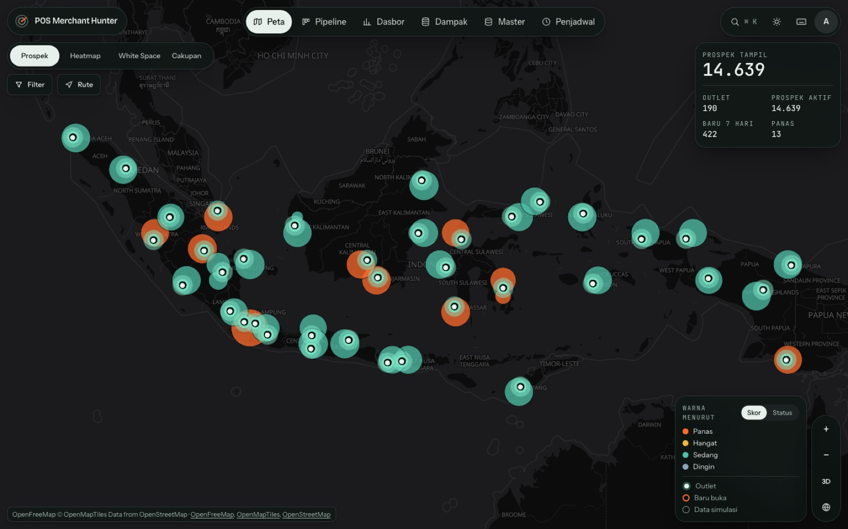
03 · SOLUSI
Jawabannya ada di peta
Peta 3D semua outlet + ribuan prospek berwarna menurut skor
Pencarian otomatis bisnis ≤ 2 km dari tiap outlet, tiap malam (OpenStreetMap; Google opsional)
Skor 0–100 dengan alasan yang terbaca
Pipeline Baru → Dihubungi → Demo → Deal/Ditolak
WhatsApp bertemplate, rute kunjungan, dasbor manajemen
Peta 3D: outlet Hitachi dan ribuan prospek berwarna menurut skor.
Data pada screenshot adalah data dummy (badge “Simulasi”).
POS Merchant Hunter
03 / 12
Notes:
[0:20-0:50] Demo: login lalu intro globe terbang ke Indonesia (tekan lewati intro sekali agar diingat). Peta mode Prospek: ribuan titik; marker outlet berbeda dari prospek; hover outlet memunculkan cincin 2 km. Filter provinsi + skor >= 75. Data di slide ini seluruhnya dummy/simulasi (190 outlet, ±14,6 ribu prospek) dan diberi badge "Simulasi".

Slide 4
04 · RINGKASAN PRD
Satu peran, satu tujuan, ukuran jelas
PERSONA
METRIK SUKSES PILOT 90 HARI
Satu peran: “manajemen” (kepala cabang, manajer sales, analis)
Banyak akun, satu tampilan bersama
≥ 25 prospek aktif per outlet
Waktu riset sales turun ≥ 50%
0 kontak ganda tanpa peringatan
≥ 80% akun aktif mingguan; biaya data Rp0 (OSM)
RUANG LINGKUP
RISIKO UTAMA
Dalam: peta, skor, pipeline, WhatsApp, rute, dasbor, biaya
Di luar v1: kirim WA otomatis, integrasi langsung DB Hitachi POS, banyak peran
Lisensi Google Places dan batas Overpass
Kualitas data OSM Indonesia
Spam WhatsApp dan UU PDP
Masing-masing punya mitigasi di PRD
POS Merchant Hunter
04 / 12

Slide 5
05 · FITUR UTAMA
Sembilan fitur, satu alur kerja sales
01
Peta 3D + intro globe
02
Skor 0–100
03
Pipeline Kanban
MapLibre + deck.gl, 14,6 ribu titik
Alasan terbaca, jarak, efek tetangga
Seret kartu, catatan aktivitas
04
WhatsApp bertemplate
05
White Space & Heatmap
06
Rute kunjungan
Pesan terisi, tanpa kirim otomatis
Padat bisnis, belum ada outlet
Nearest-neighbor + 2-opt
07
Dasbor manajemen
08
Estimasi dampak & biaya
09
Master Data Source
KPI, funnel, penetrasi provinsi
Asumsi eksplisit, Google vs OSM
API key terenkripsi, uji koneksi
POS Merchant Hunter
05 / 12
Notes:
[0:50-1:20] Klik prospek panas: drawer menampilkan rincian skor, jarak ke outlet, efek tetangga, badge Simulasi. Tekan WhatsApp: pesan terisi template dan aktivitas tercatat (tidak ada kirim otomatis).
[1:20-1:40] Mode White Space + Heatmap: area padat bisnis tanpa outlet Hitachi.
[1:40-2:00] Pipeline Kanban: seret kartu Dihubungi ke Demo; peringatan kontak ganda dari akun lain; opt-out.
[2:00-2:15] Perencana rute: pilih 4-5 prospek, urutan, jarak, buka di Google Maps.

Slide 6
06 · ARSITEKTUR
Browser, Laravel, SQLite, dan pekerja malam
LARAVEL 12
Browser
Inertia + Vue 3
MapLibre + deck.gl
HTTPS
sesi
Controller
validasi, tipis
Action / Service
logika bisnis
Repository / Model
query, Eloquent
SQLite
data + antrean
Tile peta: OpenFreeMap (langsung dari browser)
job & hasil
Sumber eksternal
Overpass API / mirror · Nominatim (geocoding)
Google Places (opsional, nonaktif bawaan)
Provider adapters
OSM · Mock · Google (opsional)
lewat ProviderRegistry
Scheduler + Queue
cron schedule:run
hunter:sync
Panggilan data eksternal hanya dari queue/scheduler, tidak dari request pengguna.
POS Merchant Hunter
06 / 12

Slide 7
07 · PROSES PENGERJAAN DI CLAUDE
Empat sesi, subagen paralel, tes hijau tiap milestone
SESI 1
SESI 2
SESI 3
SESI 4
Riset + dokumen
Backend + desain
Fitur + E2E
Mutu
4 subagen riset paralel; review menemukan 19 temuan
3 agen penulis di worktree terpisah
Peta, pipeline, dasbor + suite Playwright
Refactoring, QA browser, audit keamanan
TEMPEL SCREENSHOT
PROSES CLAUDE DI SINI
Placeholder 1 dari 3
TEMPEL SCREENSHOT
PROSES CLAUDE DI SINI
Placeholder 2 dari 3
TEMPEL SCREENSHOT
PROSES CLAUDE DI SINI
Placeholder 3 dari 3
Empat subagen riset read-only bekerja paralel.
Tiga agen penulis di worktree terpisah; orkestrator merge dan memverifikasi.
Setiap milestone ditutup dengan tes, lint, dan build hijau.
POS Merchant Hunter
07 / 12
Notes:
Kotak putus-putus diisi manual oleh pemilik: ambil screenshot dari layar Claude Code sendiri. Saran dari docs/SLIDE-NOTES.md bagian 7: (1) prompt awal, (2) riset paralel Sesi 1, (3) laporan Reviewer-Dokumen 19 temuan, (4) tiga agen worktree, (5) merge dan tes hijau, (6) temuan QA-Browser, (7) tabel refactoring, (8) AGENTS-LOG.md, (9) git log --graph. Ceritakan: subagen riset/review/penulis berjalan paralel di worktree; orkestrator merge --no-ff dan memverifikasi; tiap milestone ditutup dengan tes hijau.

Slide 8
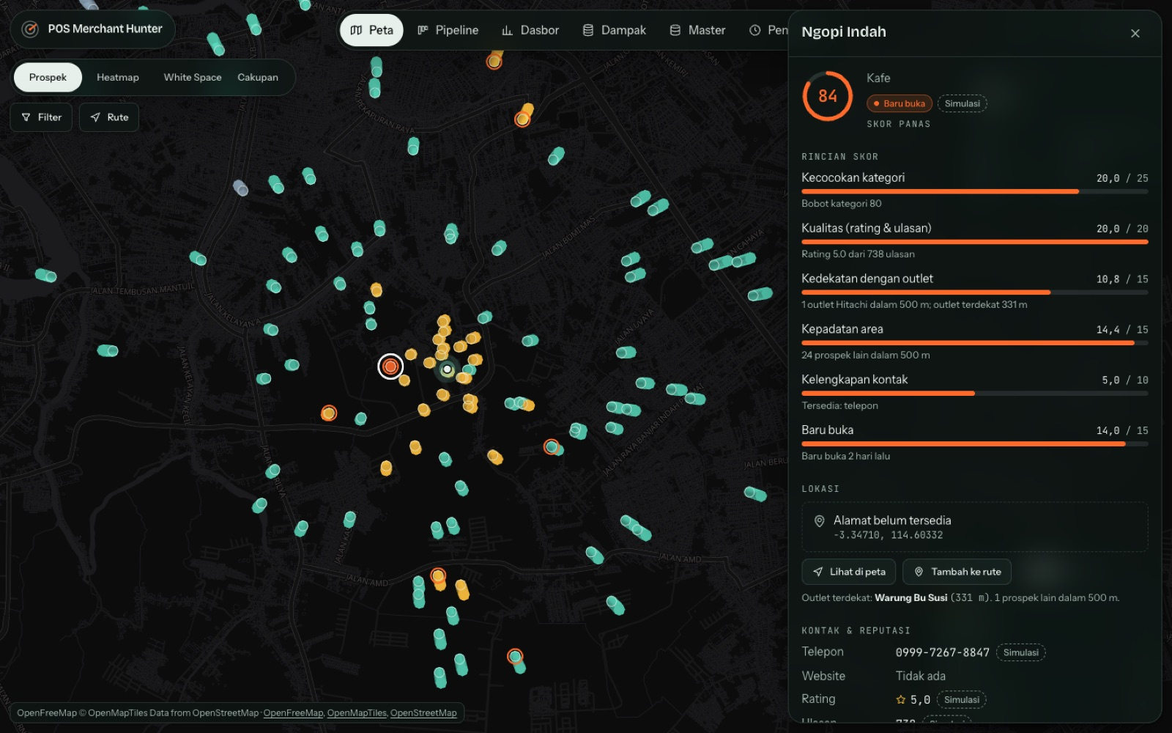
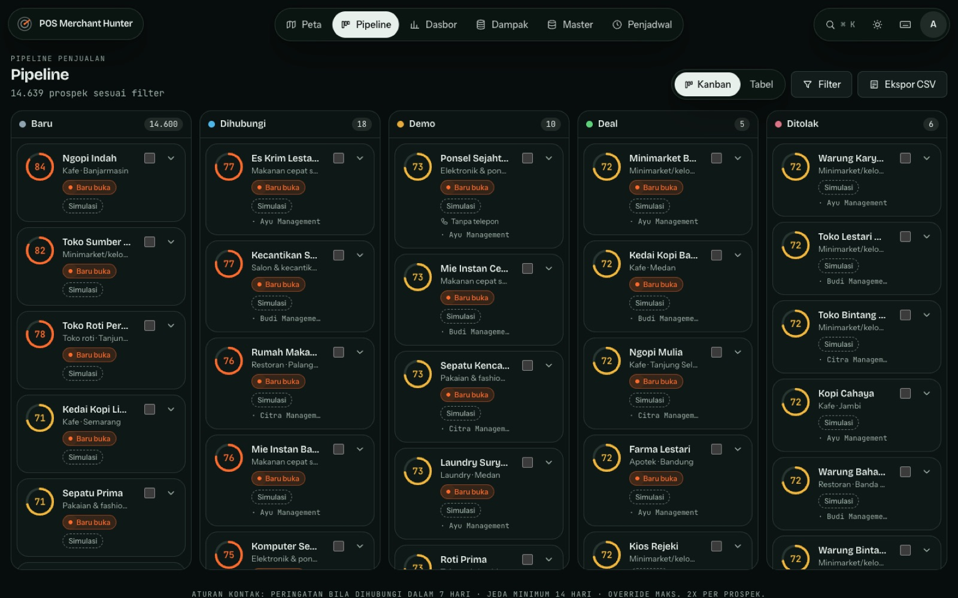
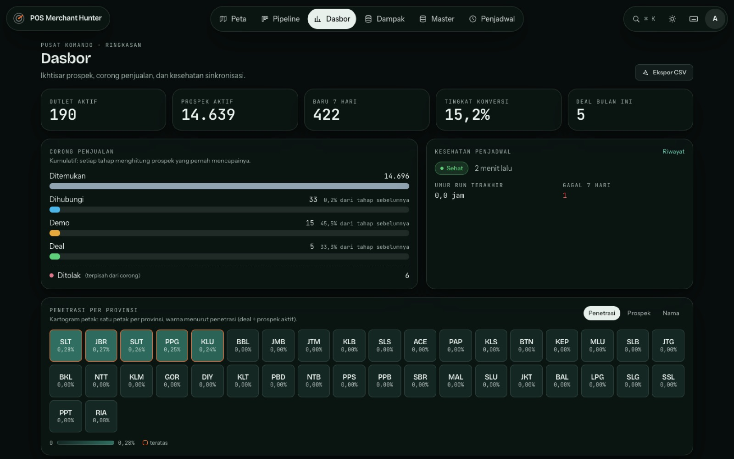
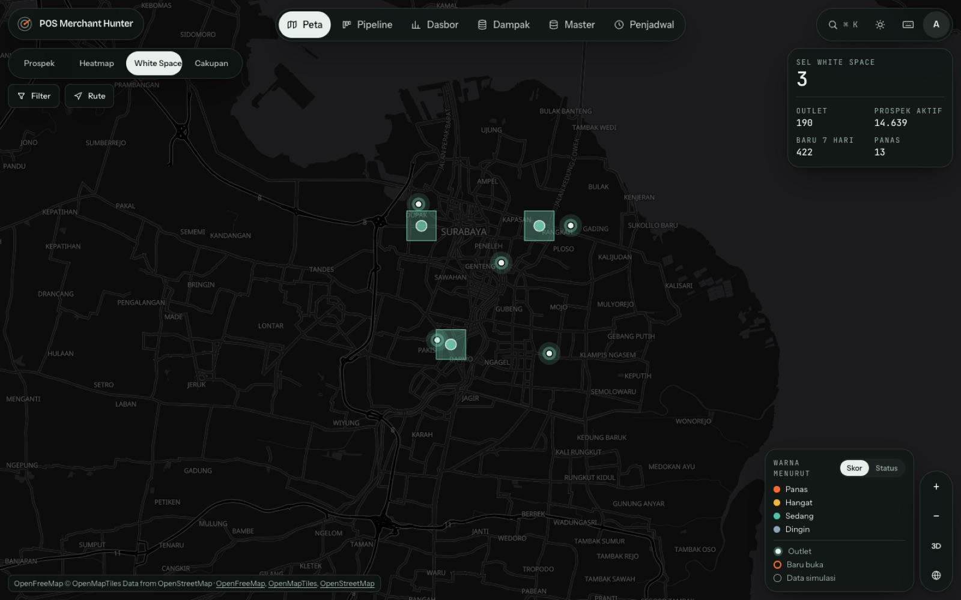
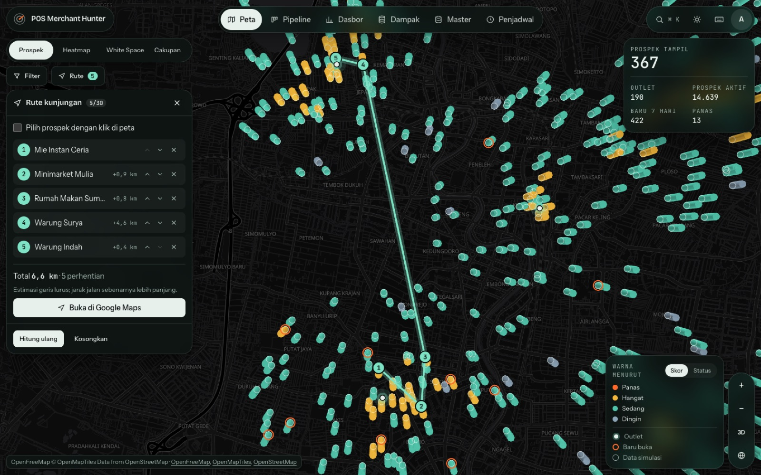
08 · HASIL APLIKASI
Aplikasi berjalan (data dummy)
Peta 3D: outlet dan prospek menurut skor.
Kartu prospek: skor 84 dan rincian alasan.
Kanban drag & drop dengan catatan aktivitas.
Dasbor manajemen: KPI, funnel, penetrasi provinsi.
White Space: padat bisnis, tanpa outlet Hitachi.
Rute kunjungan efisien (nearest-neighbor + 2-opt).
POS Merchant Hunter
08 / 12
Notes:
[2:15-2:40] Dasbor + Estimasi Dampak & Biaya: KPI, funnel, penetrasi provinsi; ubah asumsi Google vs OSM Rp0. Semua screenshot dari seed dummy; status pipeline demo (18 Dihubungi, 10 Demo, 5 Deal, 6 Ditolak) diatur lewat aksi aplikasi pada database demo terpisah.

Slide 9
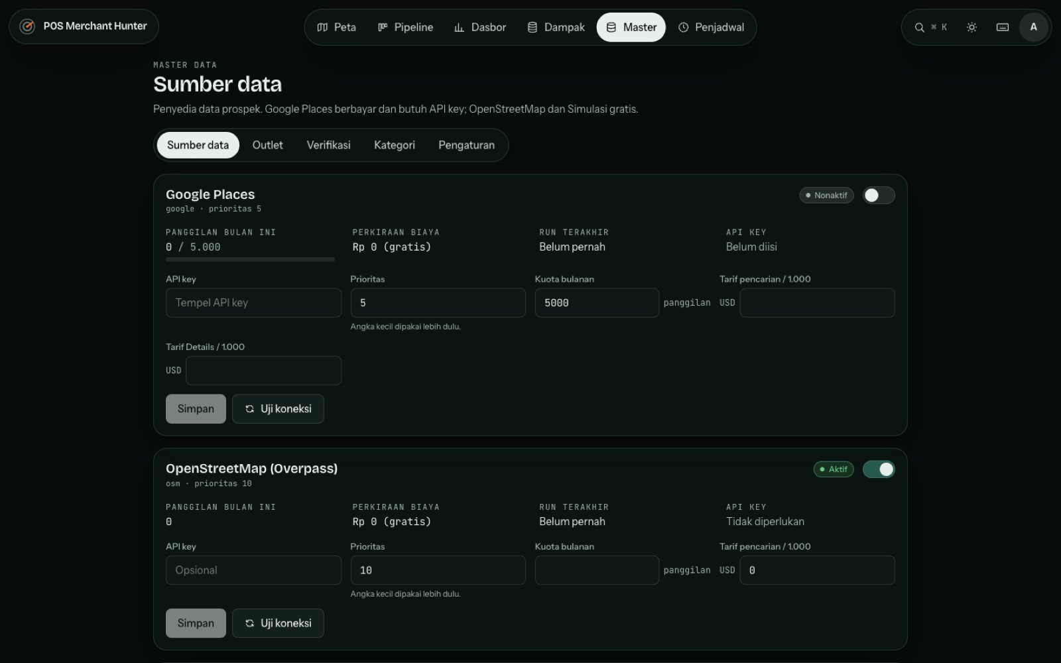
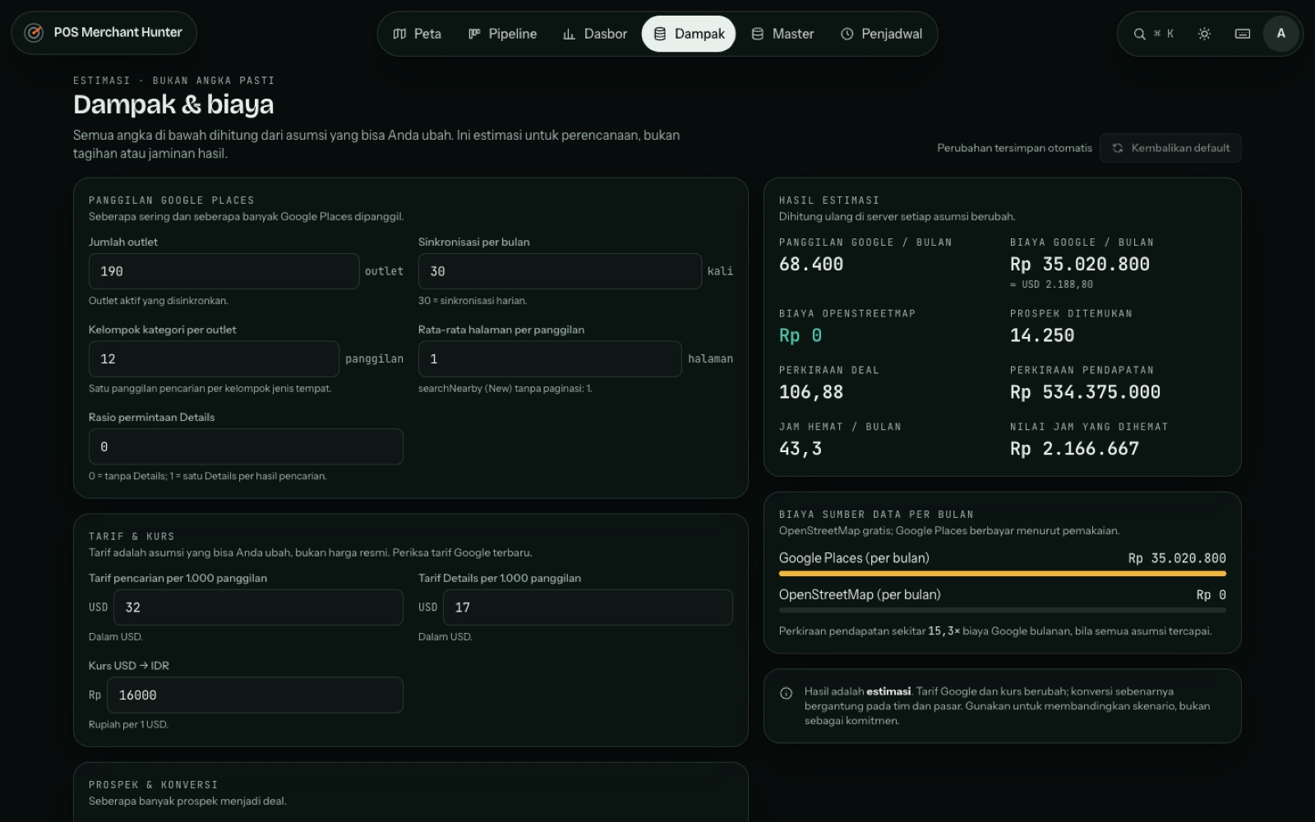
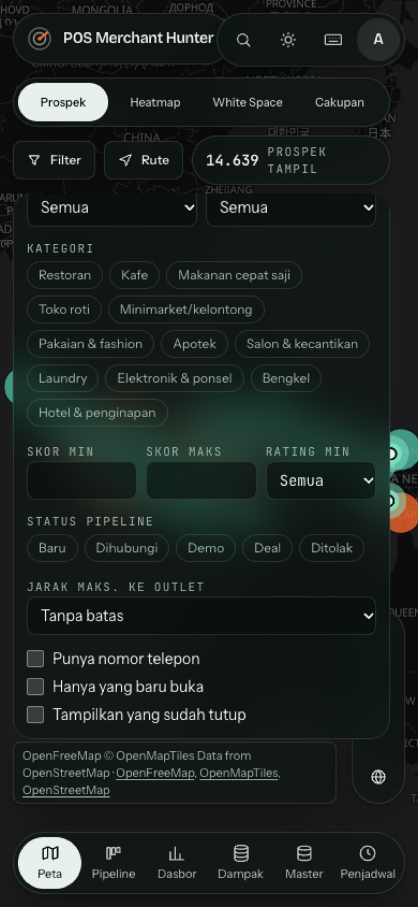
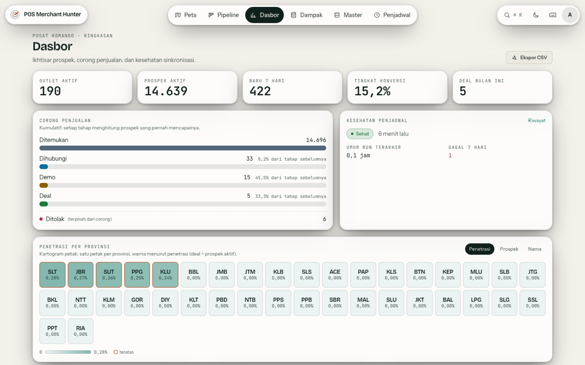
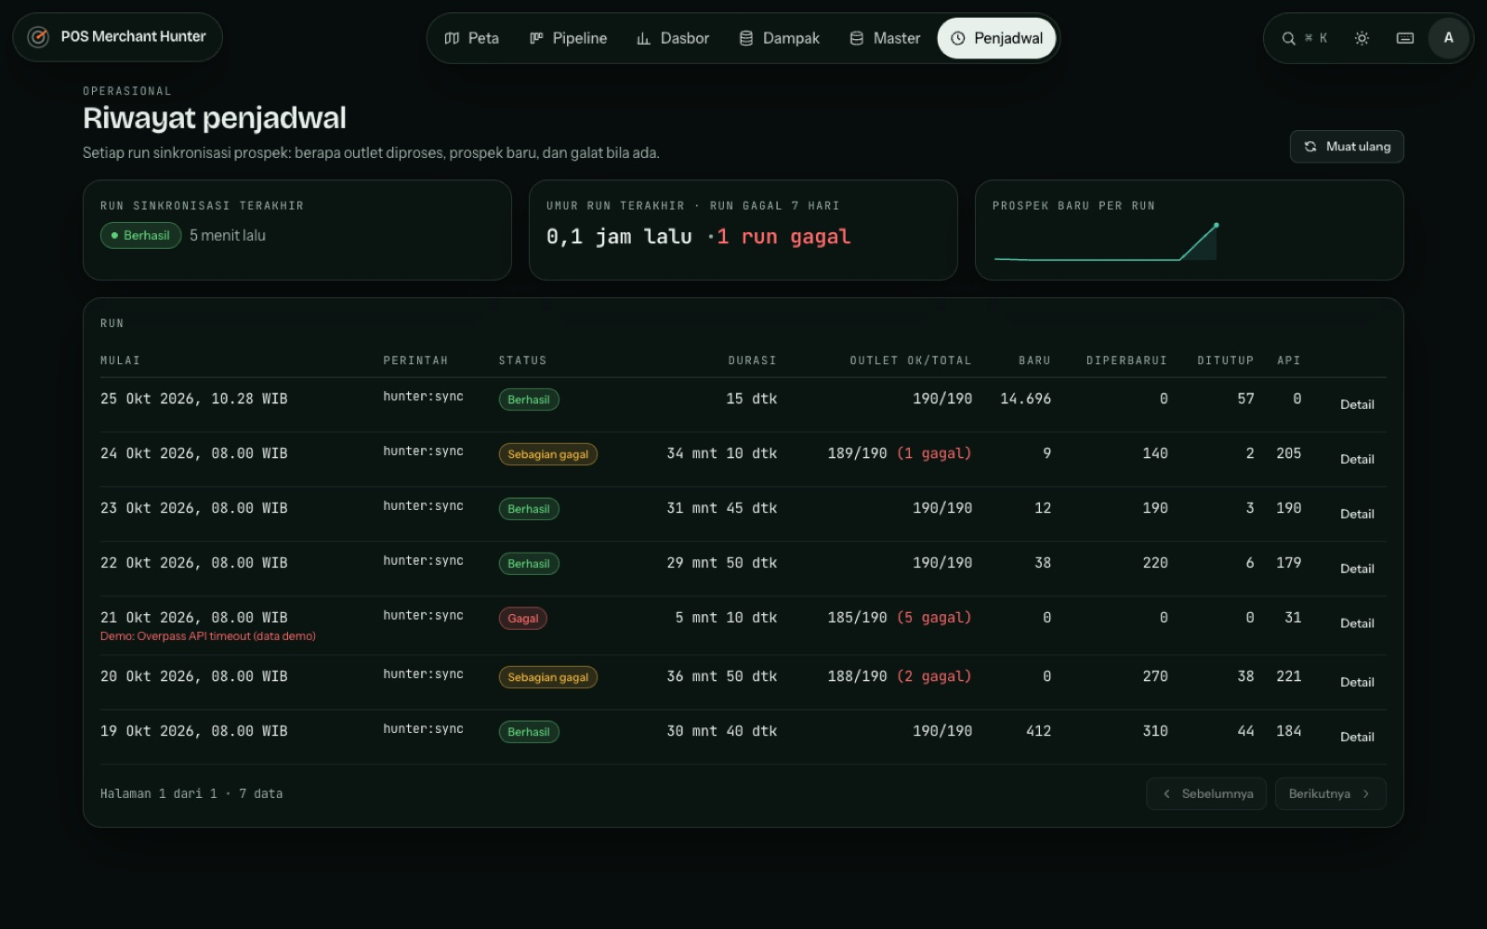
09 · HASIL APLIKASI (LANJUTAN)
Konfigurasi, biaya, tema terang, ponsel
Master Data Source: key terenkripsi, uji koneksi.
Estimasi dampak & biaya dengan asumsi eksplisit.
Tema terang untuk ruangan terang.
Riwayat scheduler (baris “Demo:” hanya contoh).
Responsif di ponsel.
POS Merchant Hunter
09 / 12
Notes:
[2:40-3:00] Master Data Source: API key terenkripsi, tidak pernah tampil. Riwayat Scheduler menunjukkan kesehatan scheduler (baris contoh bertanda "Demo:" disisipkan manual). Tema terang dan tampilan ponsel menunjukkan UI responsif. Tutup dengan link GitHub.

Slide 10
10 · MUTU & KEAMANAN
Diuji berlapis, dengan keterbatasan yang jujur
455
299
46
0
tes Pest
tes Vitest
tes E2E
temuan kritis
backend
frontend
Playwright + axe
audit keamanan
REFACTORING TERUKUR
KETERBATASAN JUJUR
Ekspor CSV 14,6 ribu baris
0,80 → 0,08 dtk
FPS pada GPU nyata belum terukur (SwiftShader 2–4 fps)
Sync nyata ke Overpass/Google belum diuji
Cakupan baris backend belum terukur
CI GitHub belum pernah dijalankan
Kolom Kanban (EXPLAIN)
12,0 → 0,30 ms
Chunk JS app
525 → 284 kB
POS Merchant Hunter
10 / 12
Notes:
Semua angka dari docs/TEST-REPORT.md (dijalankan ulang pada commit akhir): Pest 455 lulus (7.732 assertion), Vitest 299 lulus, Playwright E2E 46 lulus termasuk axe di 12 halaman. Audit keamanan: 0 kritis, 2 mayor dan 8 minor diperbaiki; pemindaian secret 0 temuan. Refactoring terukur: ekspor CSV 0,80 ke 0,08 dtk, bundel app 525 ke 284 kB. Keterbatasan: FPS pada GPU nyata belum terukur (SwiftShader 2-4 fps), cakupan backend belum terukur, sync nyata ke Overpass/Google belum diuji, CI GitHub belum pernah dijalankan.

Slide 11
11 · RENCANA ADOPSI & BIAYA
Dari demo ke pilot 6–8 minggu
01
02
03
Data outlet asli
Biaya
Pilot
Impor CSV dari Hitachi POS; endpoint sinkron kemudian. Tidak akses DB POS langsung.
OSM + Mock = Rp0. Google nonaktif bawaan; menyalakan hanya di kota pilot hemat ±90%.
1–2 provinsi, 10–20 outlet, 4–6 akun, 6–8 minggu; 1 VM kecil.
04
05
06
Etika outreach
Nilai terukur
Risiko + mitigasi
Maks 1 kontak/14 hari, peringatan kontak ganda, opt-out, tanpa kirim otomatis.
Prospek per outlet, waktu hemat sales, konversi per tahap, penetrasi provinsi.
Libatkan sales sejak awal; tinjauan legal; kuota Google; cache + mirror OSM.
Estimasi Google: ±4.900 panggilan searchNearby + ±950 Place Details per bulan (190 outlet, sync mingguan); tarif diisi sendiri di halaman Estimasi.
POS Merchant Hunter
11 / 12

Slide 12
12 · PENUTUP
Terima kasih
Dari tebakan menjadi peta: prospek panas terlihat, kontak tercatat, nilai terukur.
LINK GITHUB (placeholder)
https://github.com/USERNAME/pos-merchant-hunter
Final Project Claude Code · Hacktiv8 · untuk PT Hitachi Channel Solutions Indonesia
Nama Peserta (placeholder)
Notes:
Penutup: ringkas nilai (peta, skor, pipeline, rute, dasbor), sebutkan rencana pilot dan biaya Rp0 dengan OSM, lalu tampilkan link GitHub. Ganti USERNAME dengan akun GitHub sebelum dikumpulkan. Tidak ada logo/merek Hitachi di deck ini (hanya teks).

